Slide 1
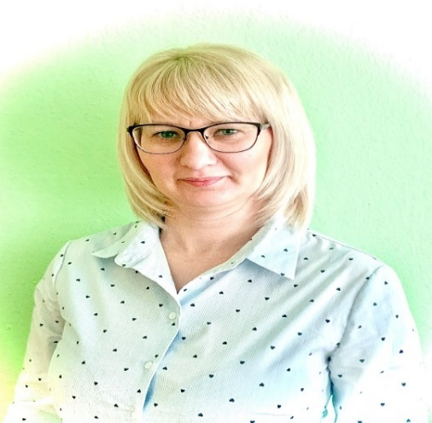
Министерство образования Республики Мордовия
Портфолио
Курчаткиной Оксаны Викторовны,
воспитателя
МДОУ «Детский сад №98» г. о. Саранск
Профессиональное образование: высшее, ГОУ ВПО «Мордовский государственный педагогический институт имени М. Е. Евсевьева»
Специальность: «Педагогика и методика начального образования»
Квалификация - учитель начальных классов
Диплом: № ВСГ 1156788 Дата выдачи: 30.06.2008
Переподготовка: ФГБ ОУ ВО «Мордовский государственный педагогический университет имени М. Е. Евсевьева» по программе «Дошкольное образование с основами гувернерского дела»
Диплом:№ 1325417671450 Дата выдачи: 02.07.2022
Общий трудовой стаж: 13лет
Стаж педагогической работы: 13лет
В данном учреждении: 3 года
Занимаемая должность: воспитатель

Slide 2
Представление собственного инновационного педагогического опыта размещено на сайте МДОУ «Детский сад №98 комбинированного вида» https://ds98sar.schoolrm.ru/sveden/employees/10038/604092/ https://nsportal.ru/89879915185

Slide 3
1. Участие в инновационной (экспериментальной) деятельности
Муниципальный уровень
инновационная деятельность МДОУ «Детский сад №98 комбинированного вида»
«Внедрение инновационных педагогических технологий в образовательный процесс дошкольной организации»,
2017-2022 г.

Slide 4
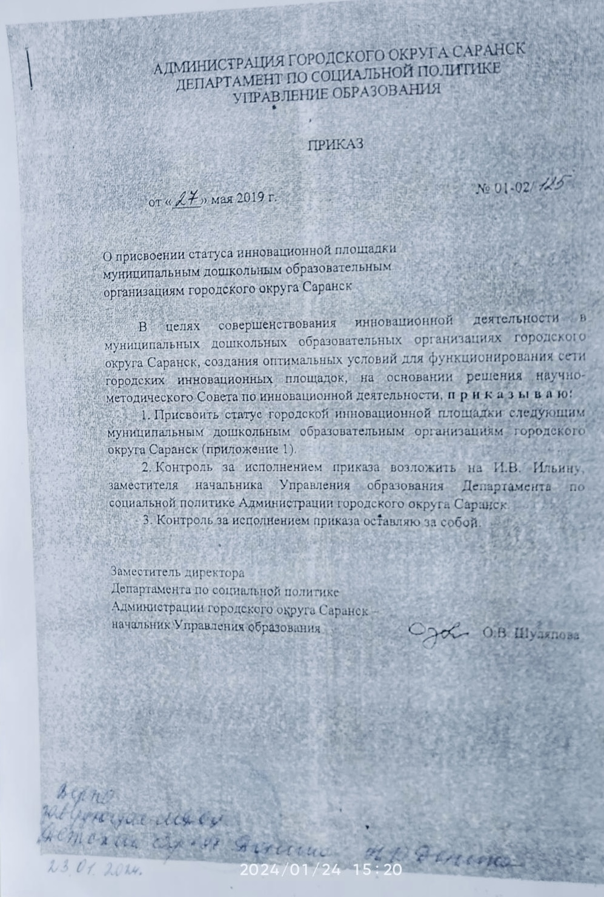
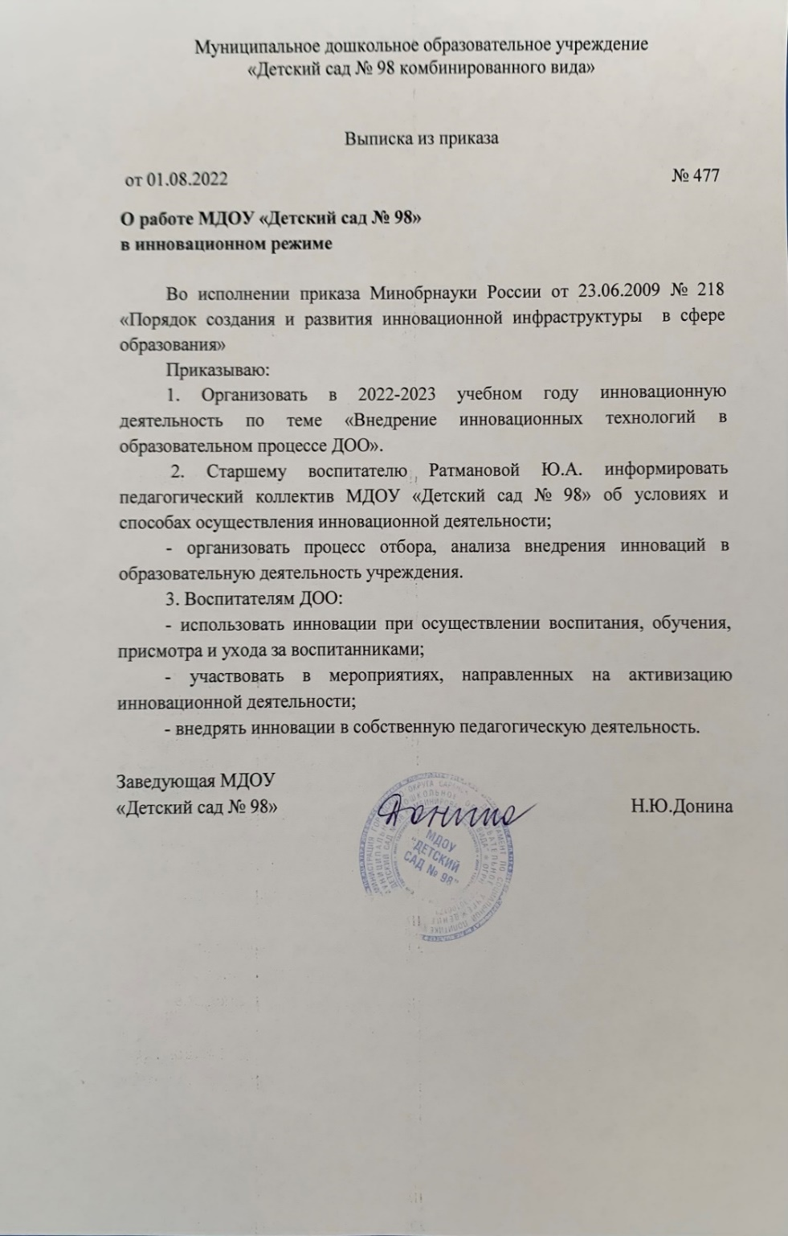

Slide 5
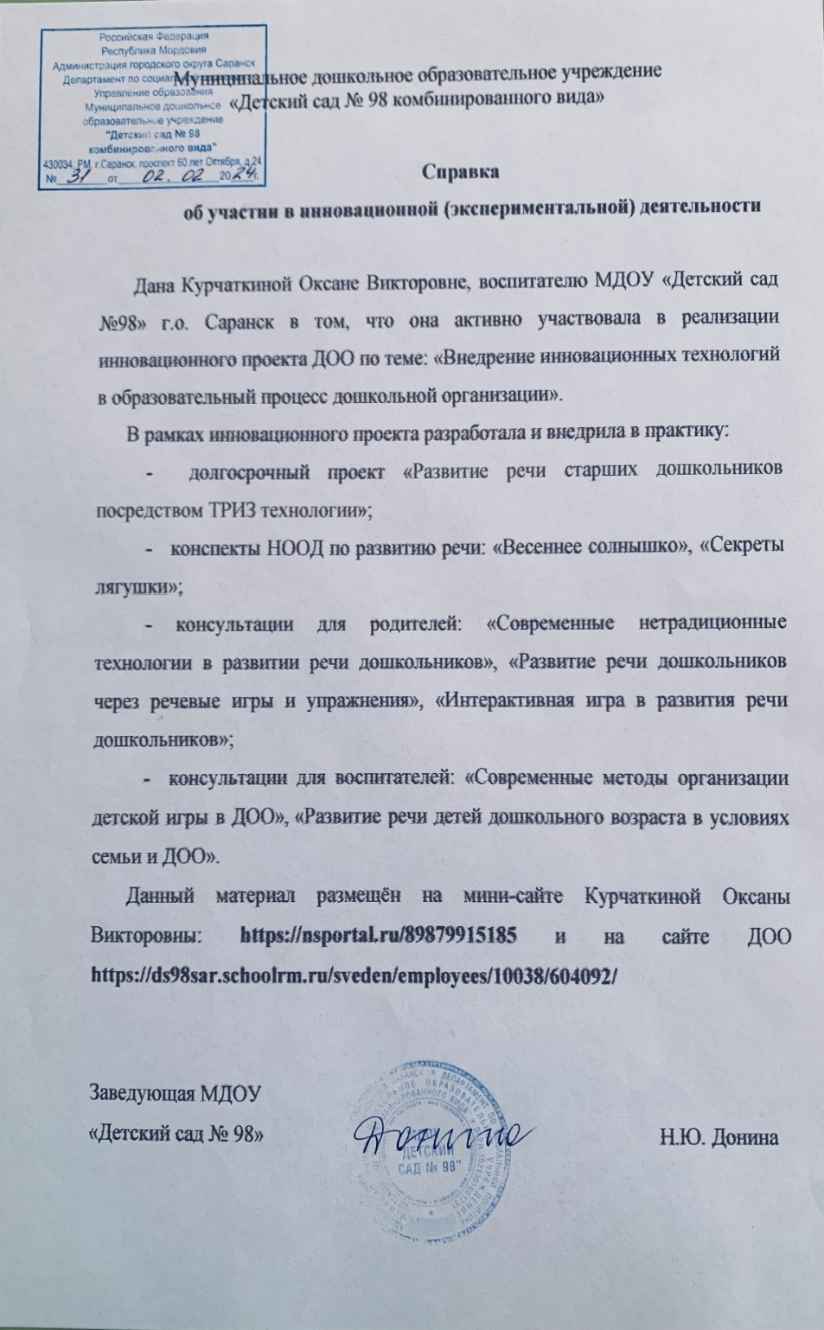
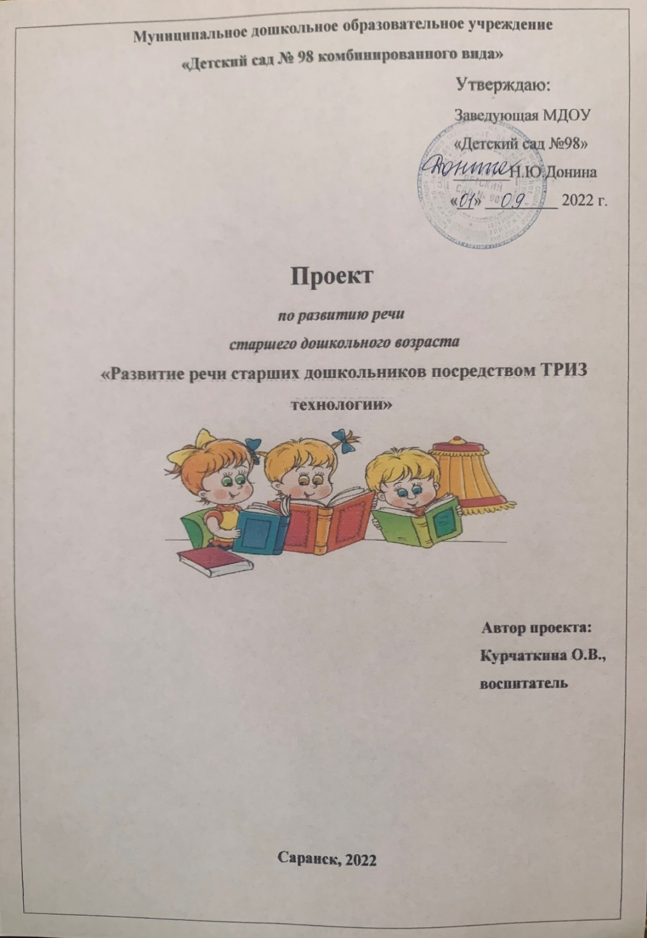

Slide 6
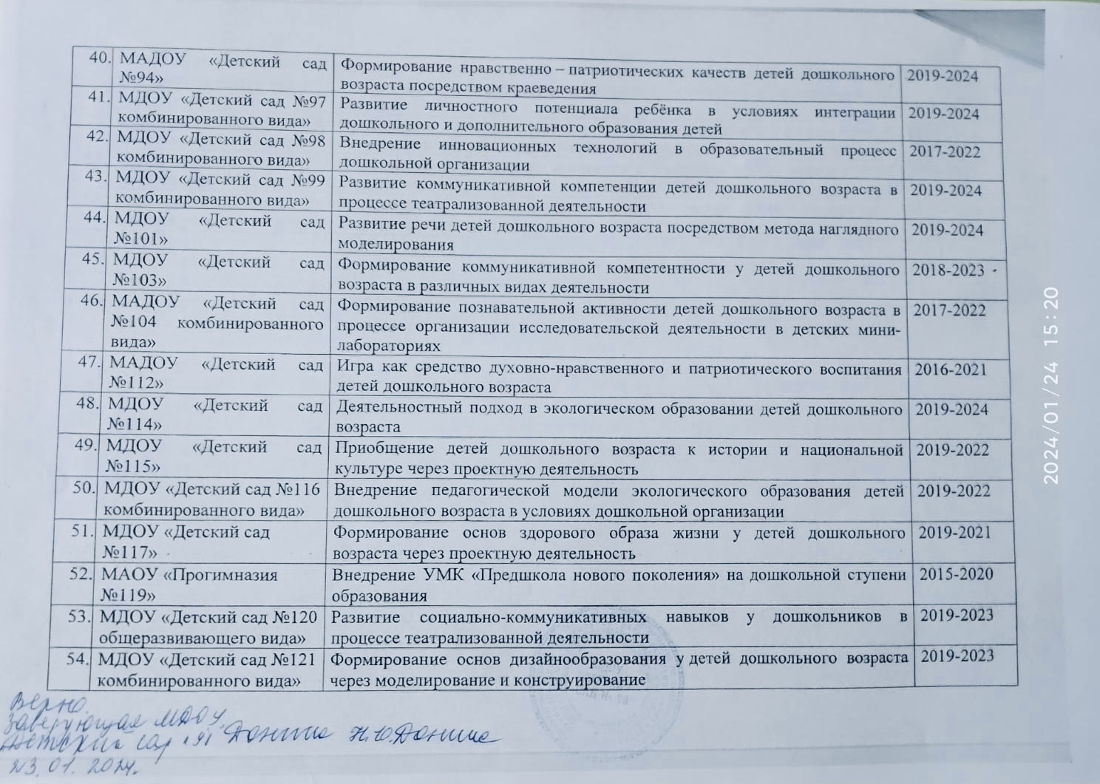

Slide 7
Участие в инновационной (экспериментальной) деятельности
Муниципальный уровень
инновационная деятельность МДОУ «Детский сад №98 комбинированного вида»
«Воспитание здорового образа жизни у детей дошкольного возраста через формирование модели развивающей педагогики оздоровления»,
2022-2027 гг.

Slide 8
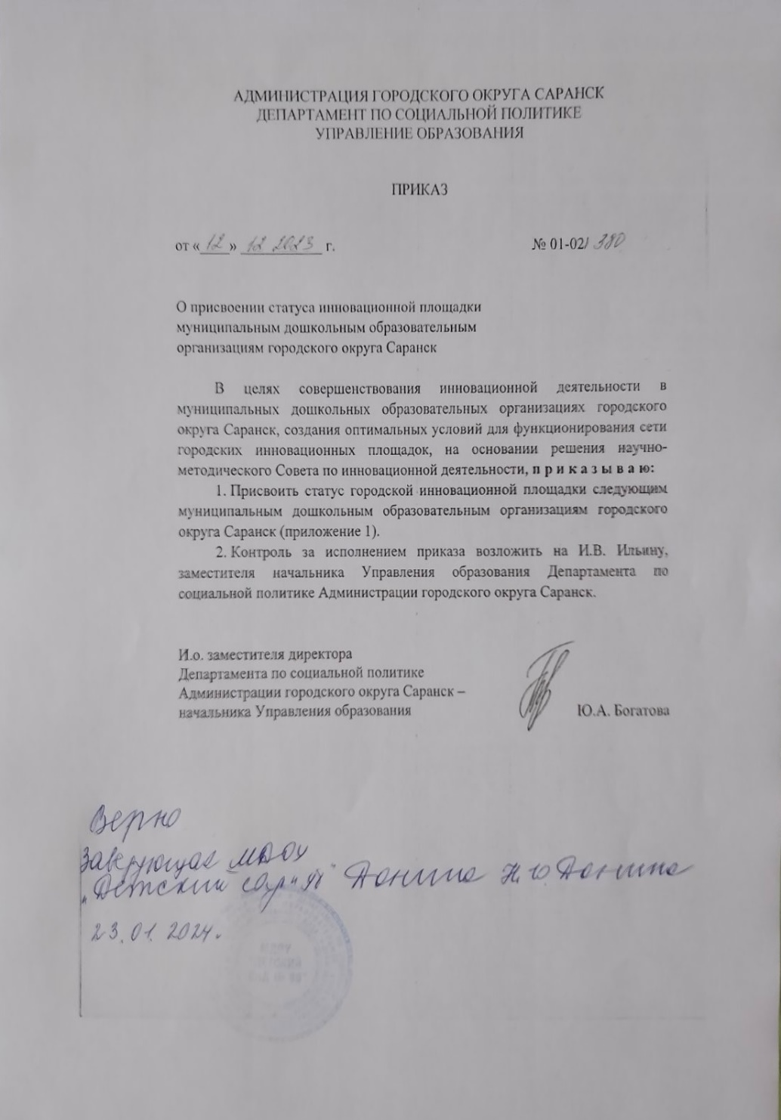
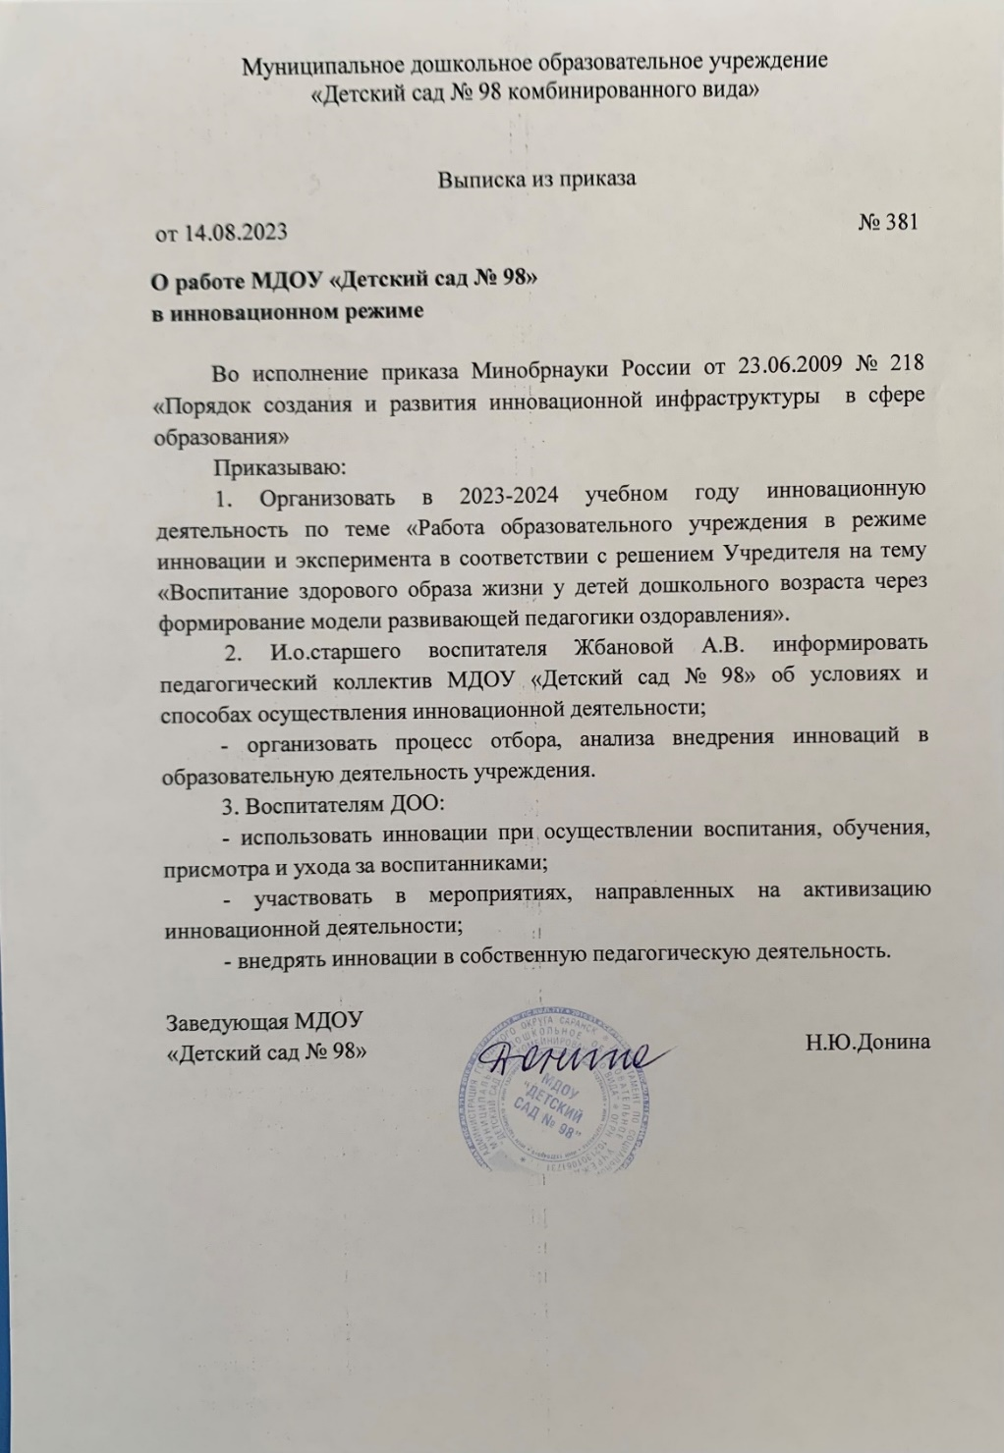

Slide 9
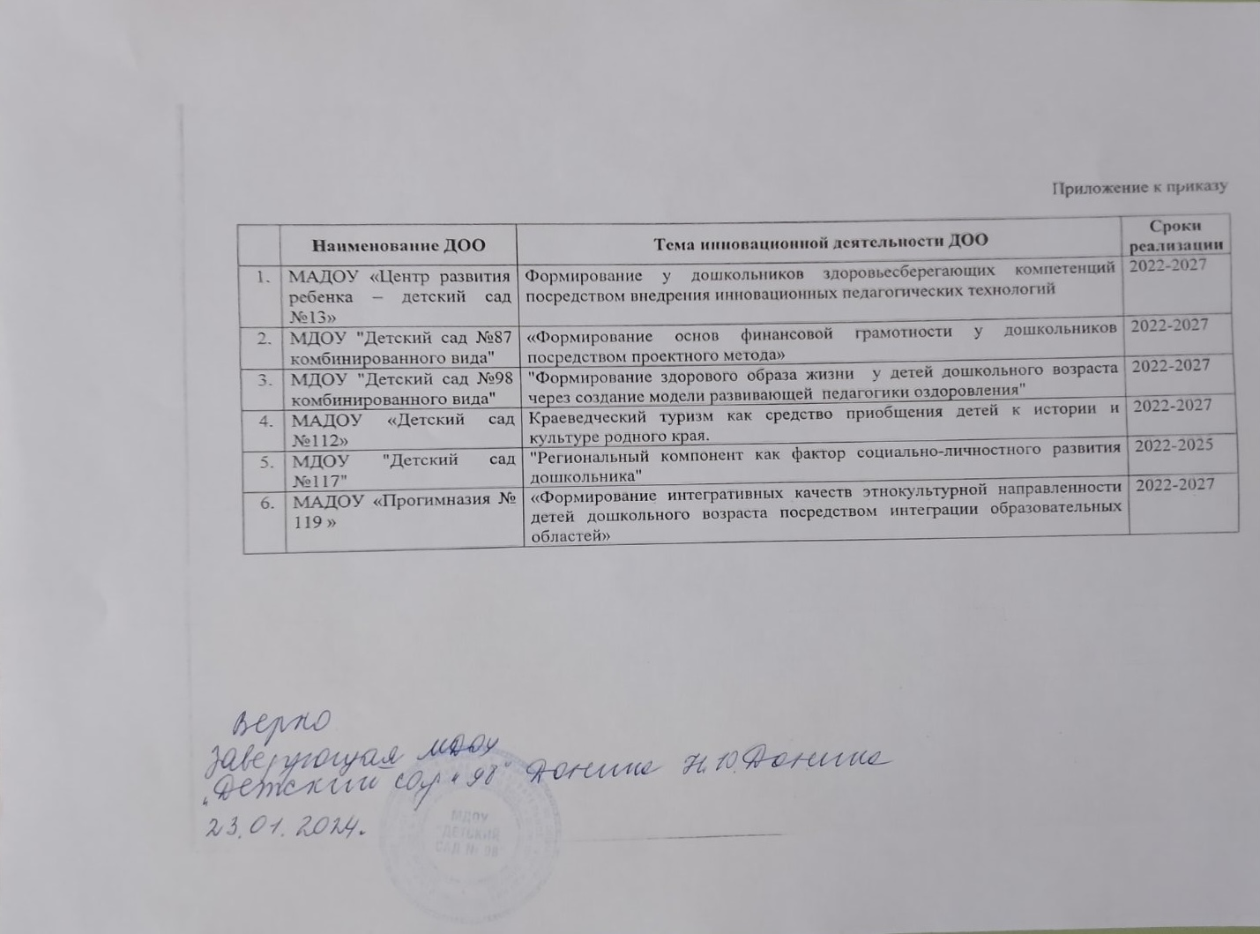

Slide 10
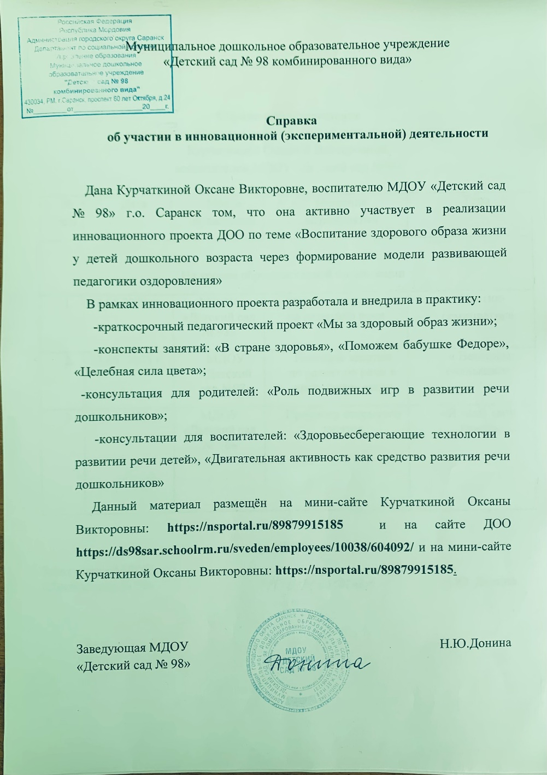
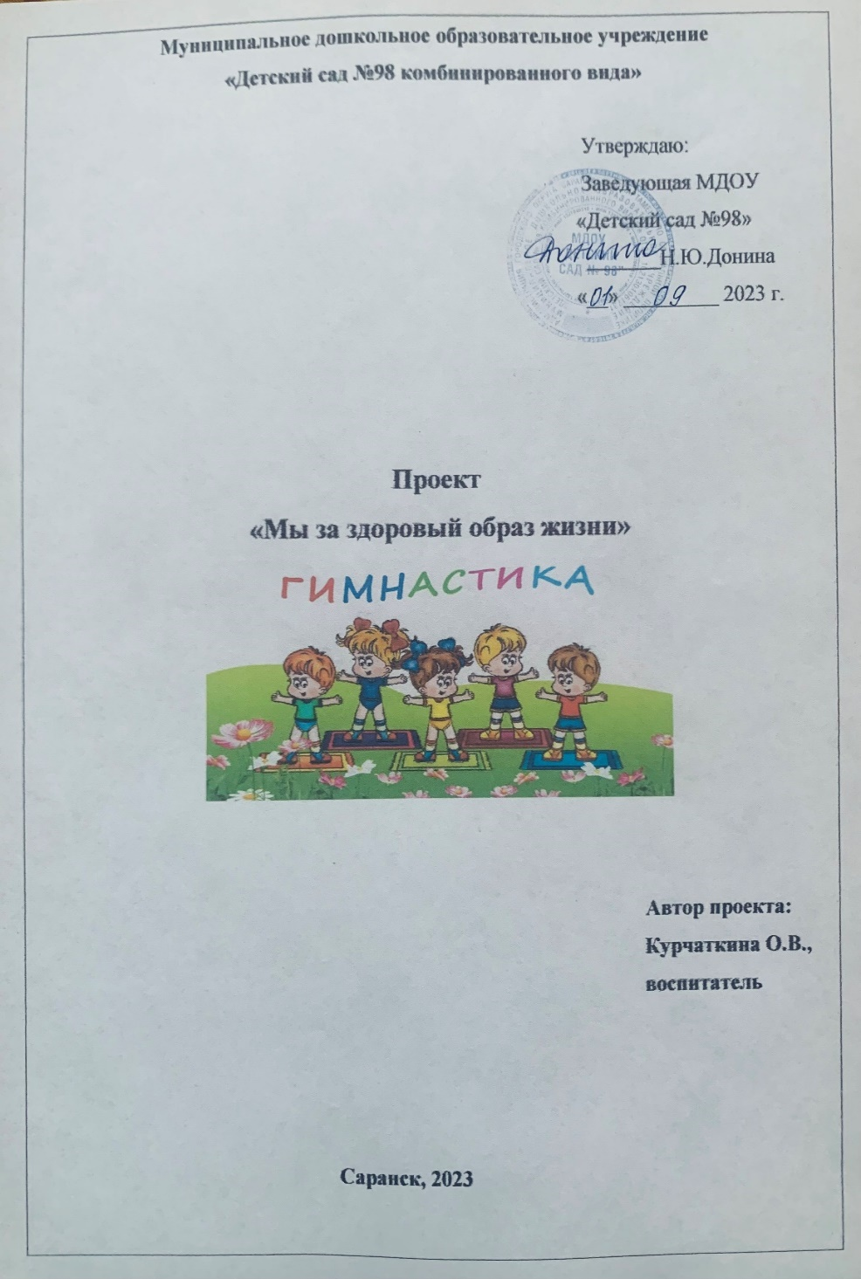

Slide 11
Материалы, прошедшие экспертизу на сайтах, порталах сети Интернет
2. Наличие публикаций

Slide 13
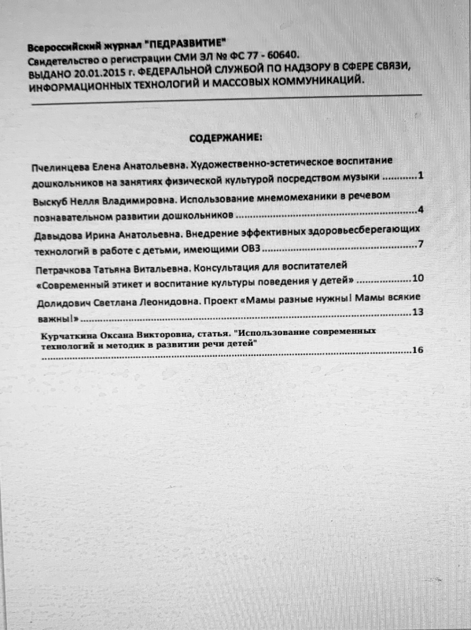

Slide 14
3. Результаты участия воспитанников: конкурсах; выставках; турнирах; соревнованиях; акциях; фестивалях.

Slide 15
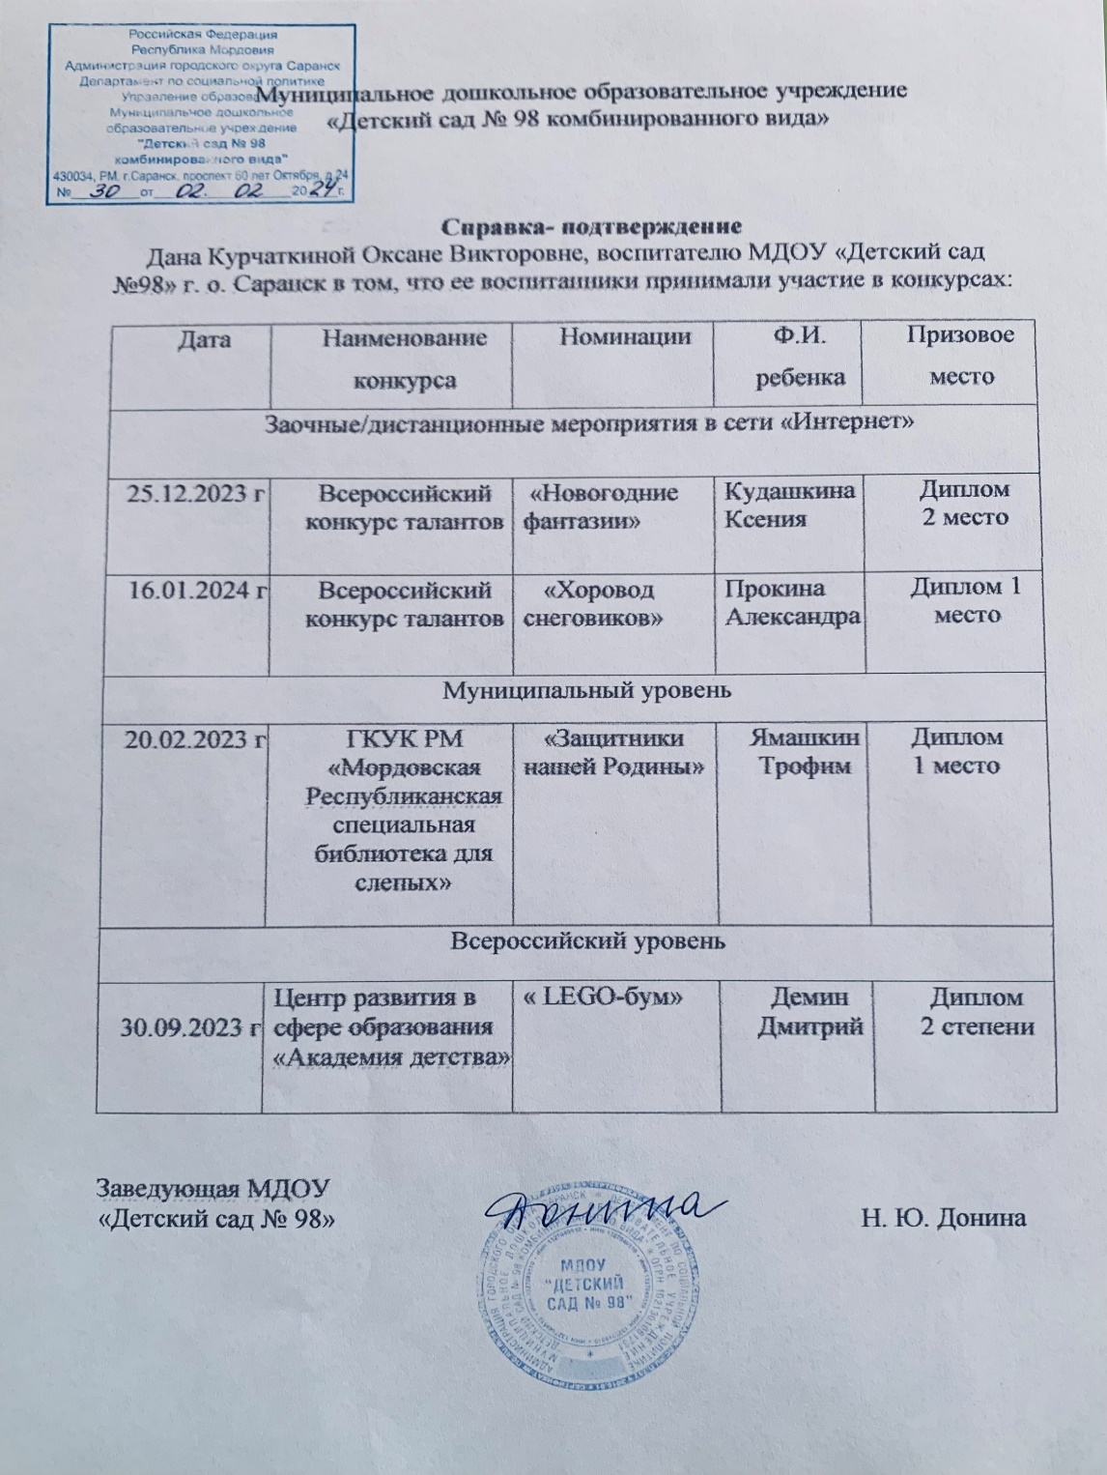

Slide 16
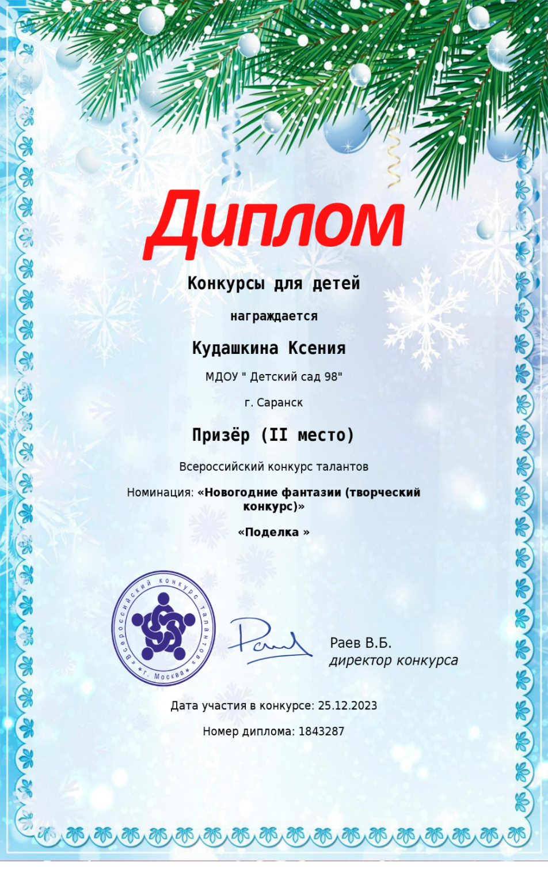
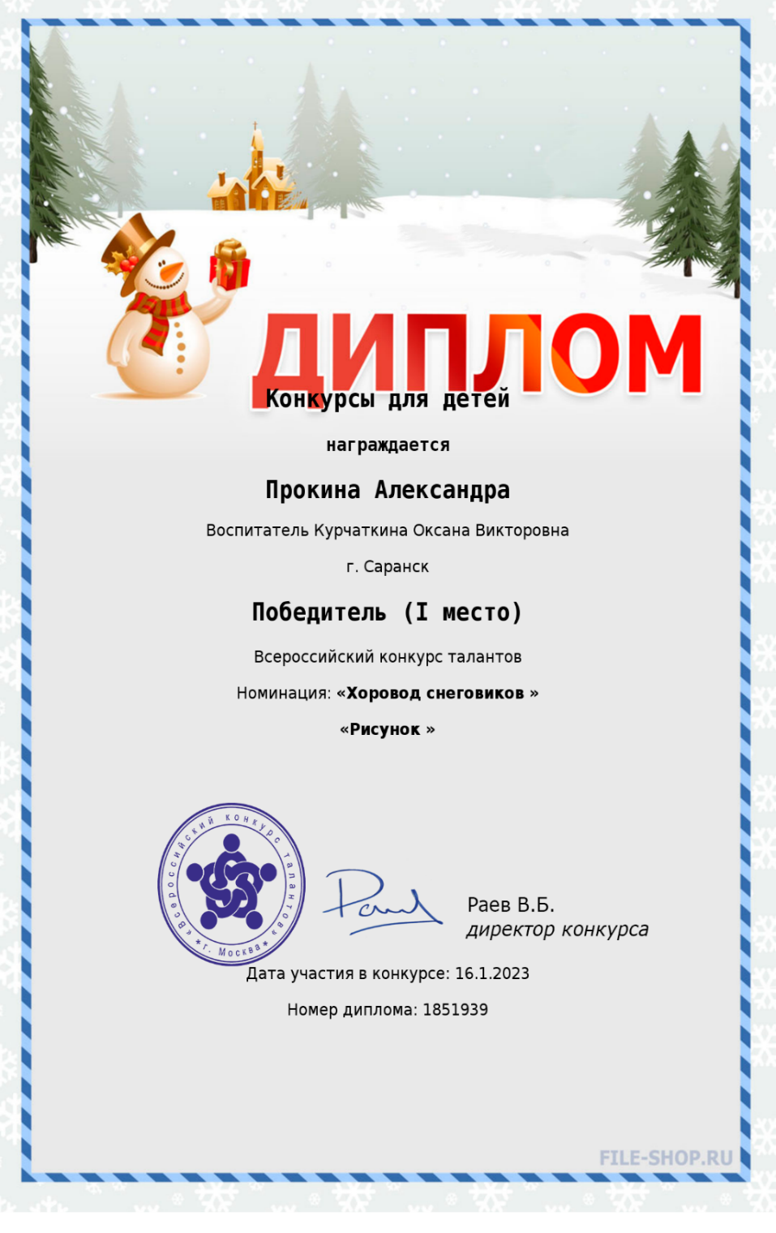

Slide 17
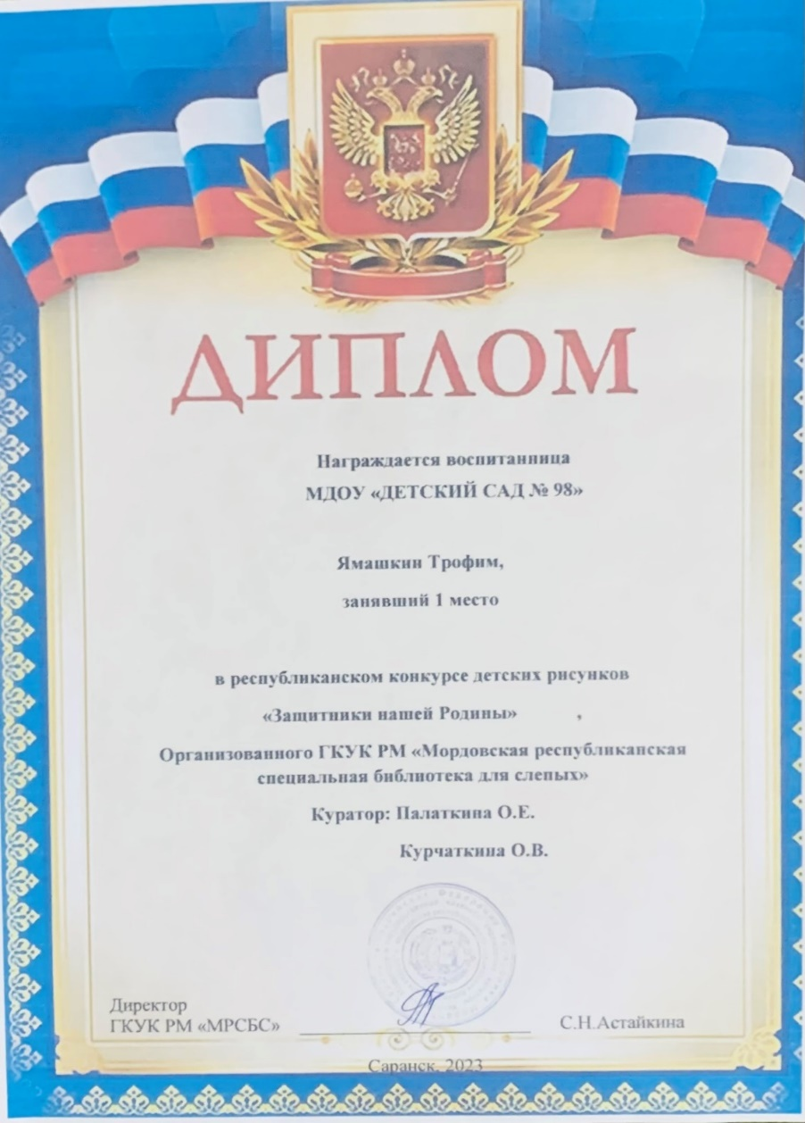
Победы и призовые места в очных республиканских мероприятиях

Slide 18
Победы и призовые места в очных Всероссийских мероприятиях

Slide 19
4. Выступления на заседаниях методических советов, научно-практических конференциях, педагогических чтениях , семинарах, секциях , форумах

Slide 20
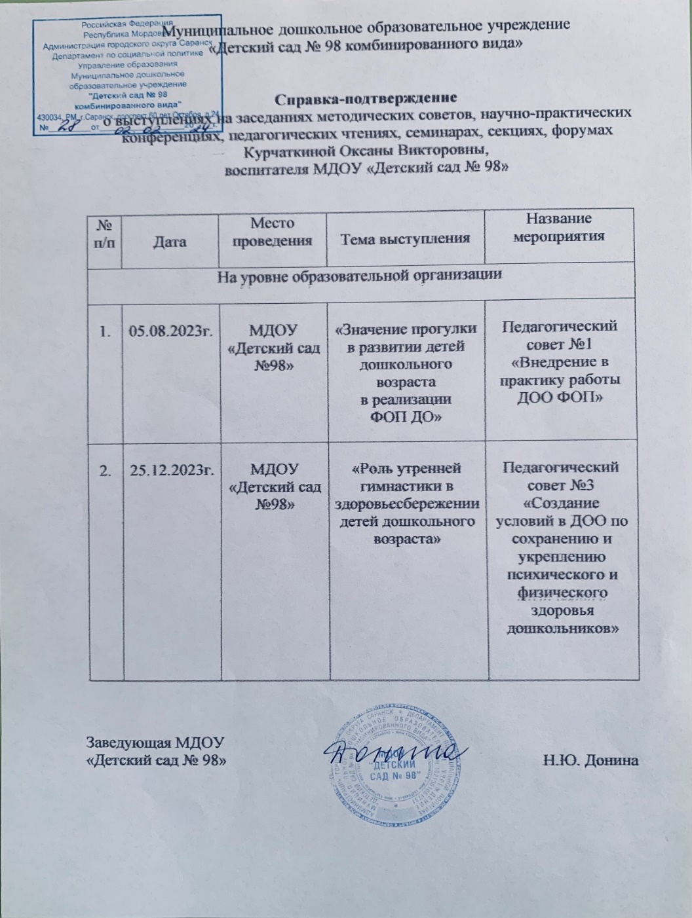
Уровень образовательной организации

Slide 21
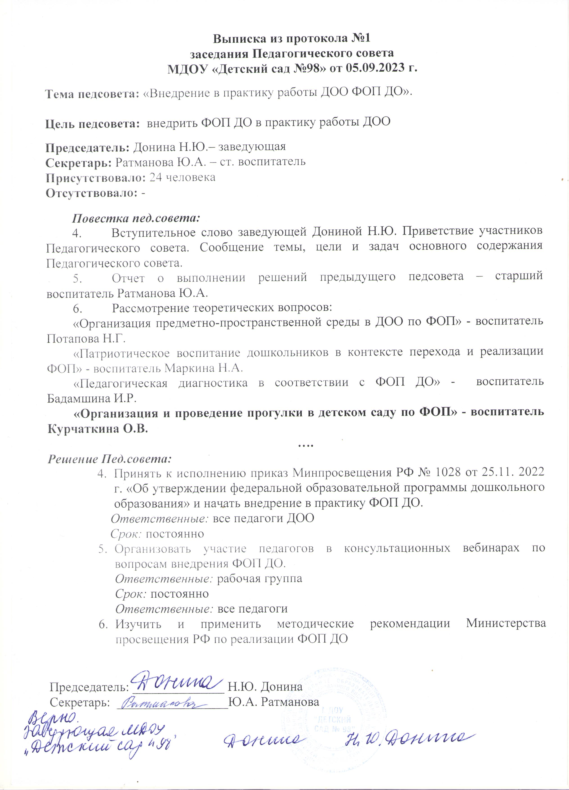
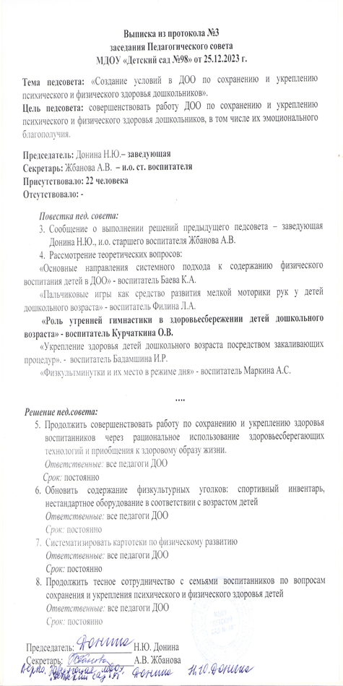

Slide 22
5. Проведение открытых занятий
мастер-классов, мероприятий

Slide 23
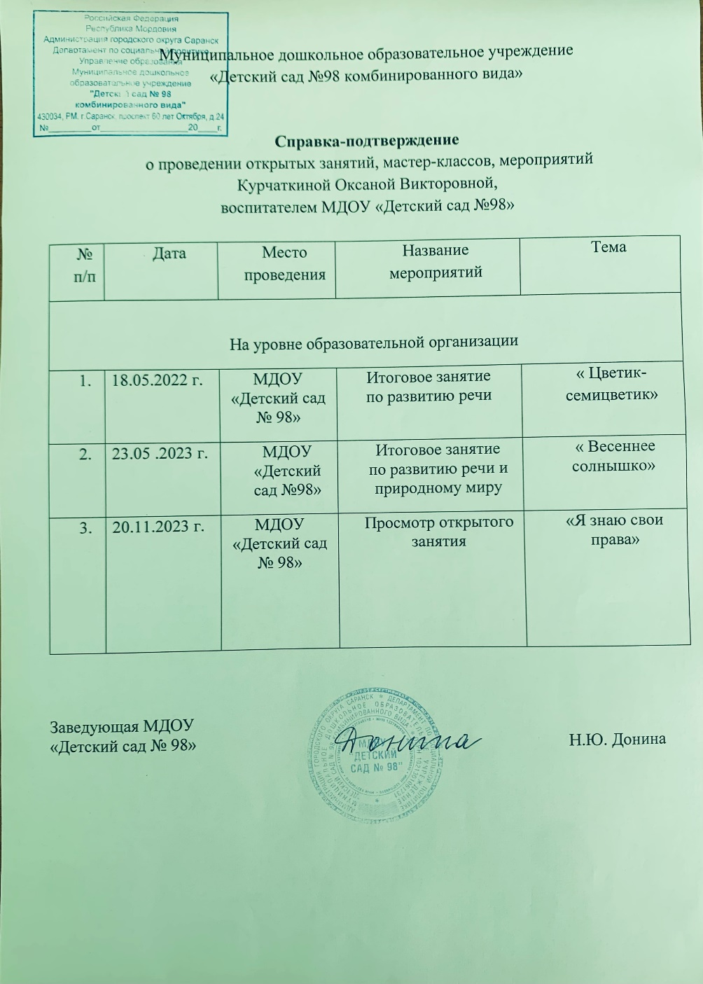
Уровень образовательной организации

Slide 24
6. Экспертная деятельность
Интернет

Slide 25
7. Общественно-педагогическая активность педагога : участие в комиссиях, педагогических сообществах, в жюри конкурсов
Интернет

Slide 26
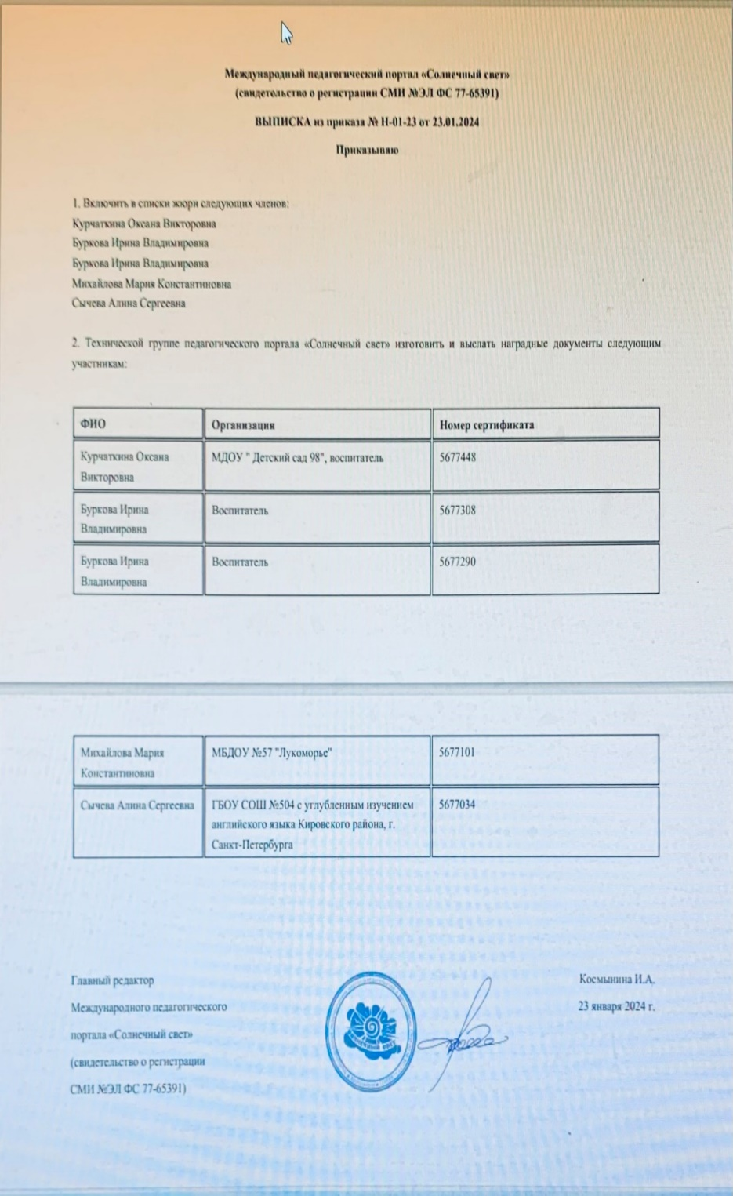

Slide 27
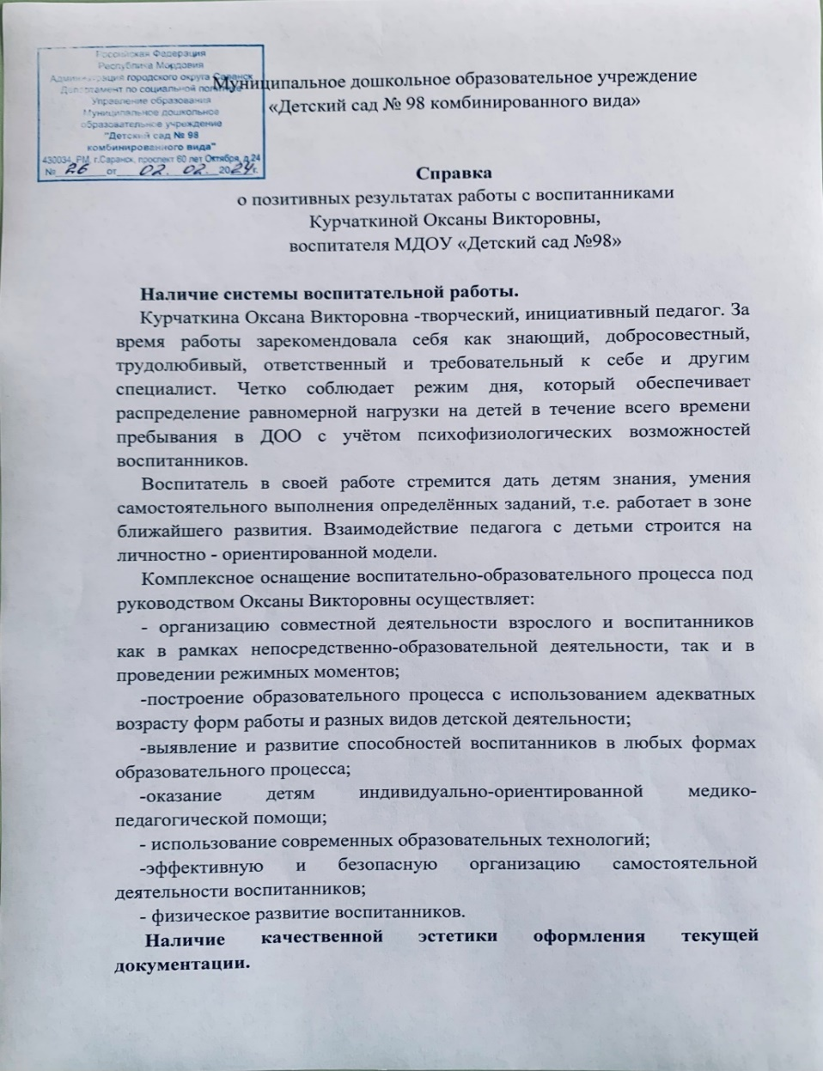
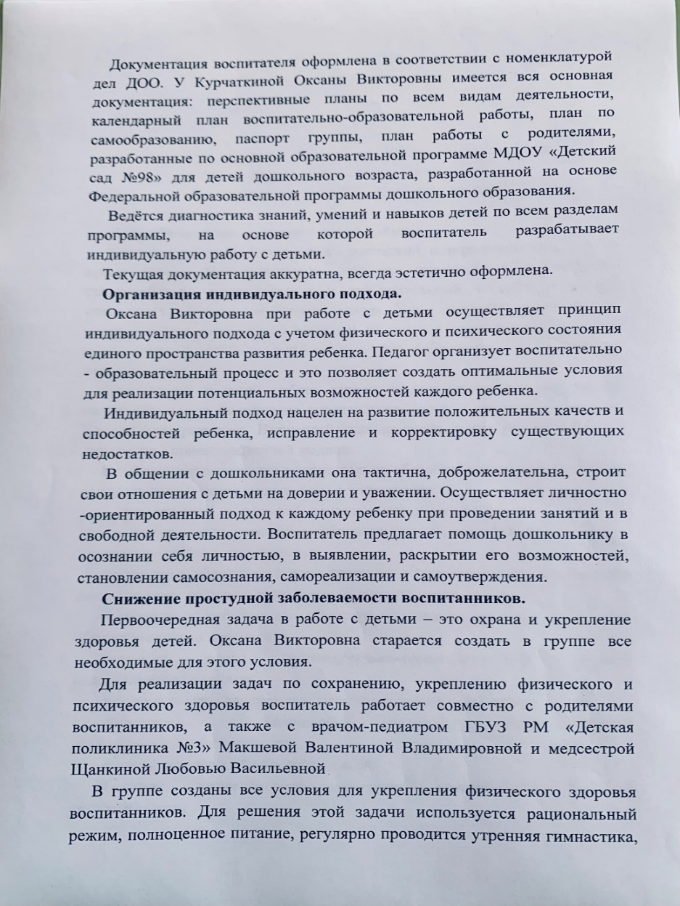
8. Позитивные результаты работы с воспитанниками

Slide 28
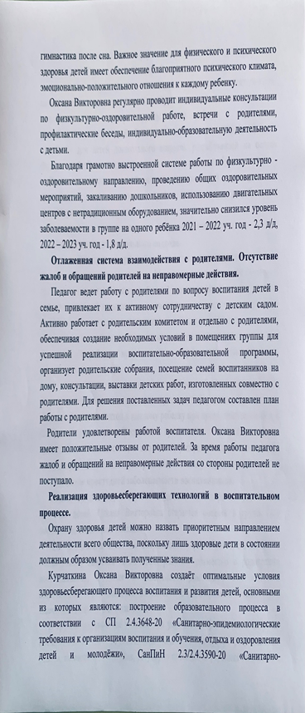
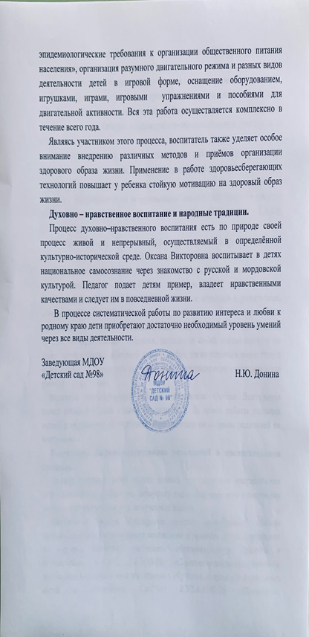

Slide 29
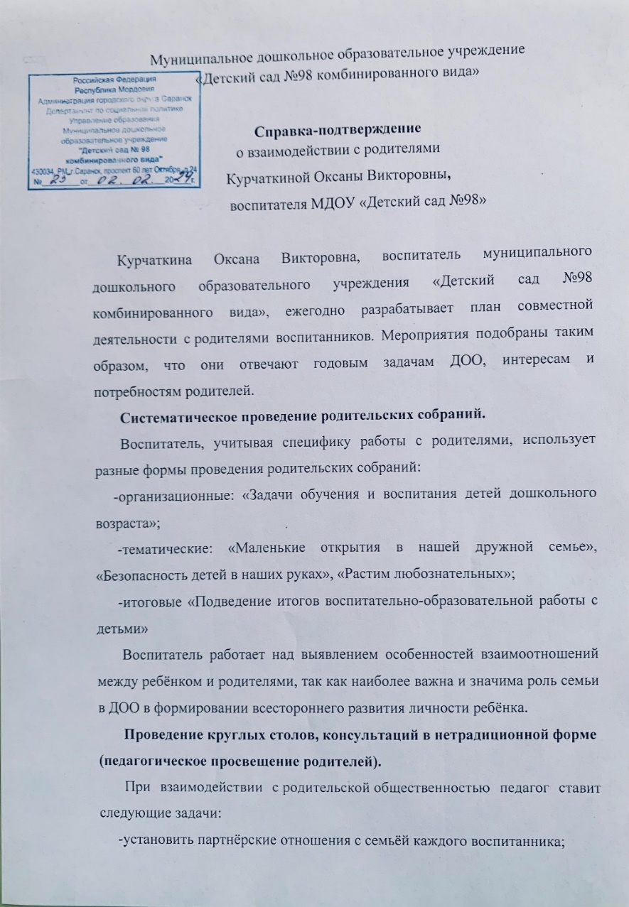
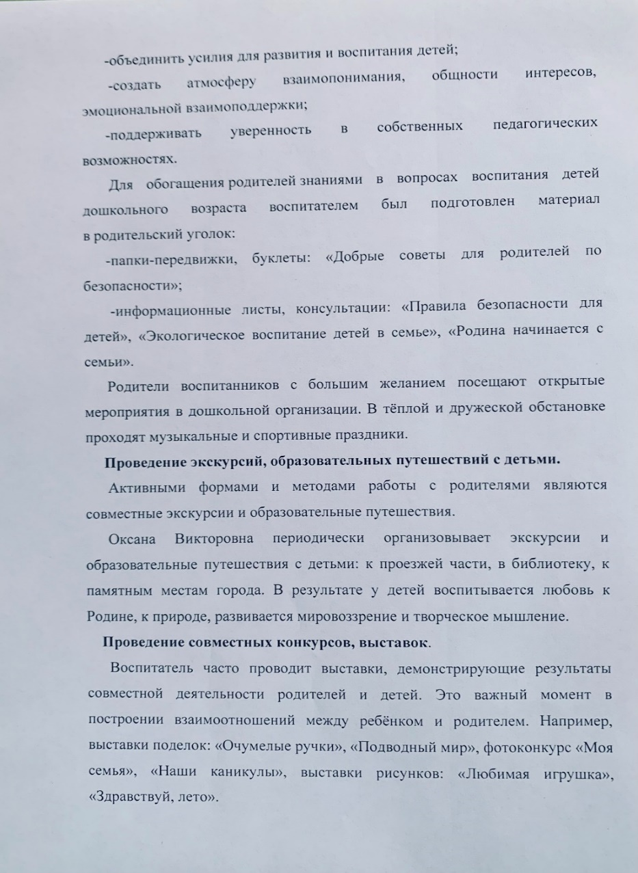
9. Качество взаимодействия с родителями

Slide 30
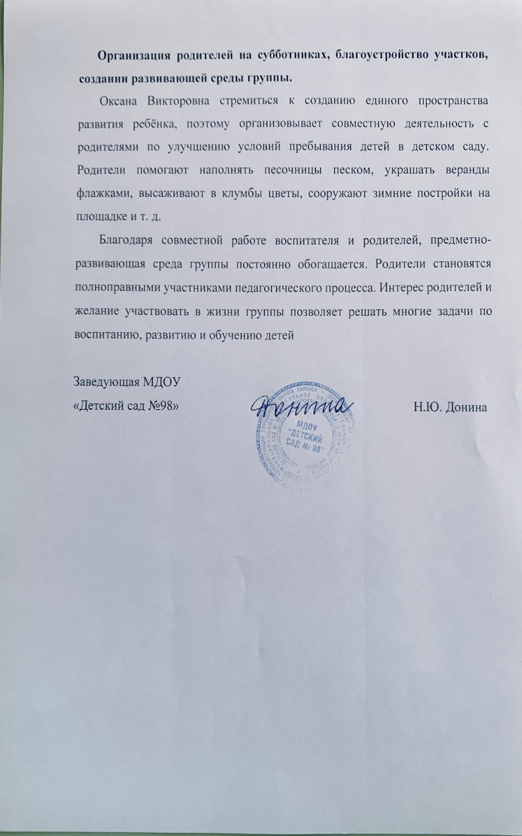
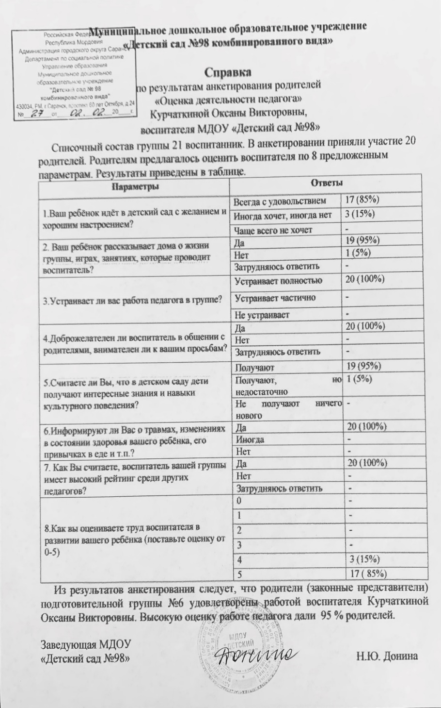

Slide 31
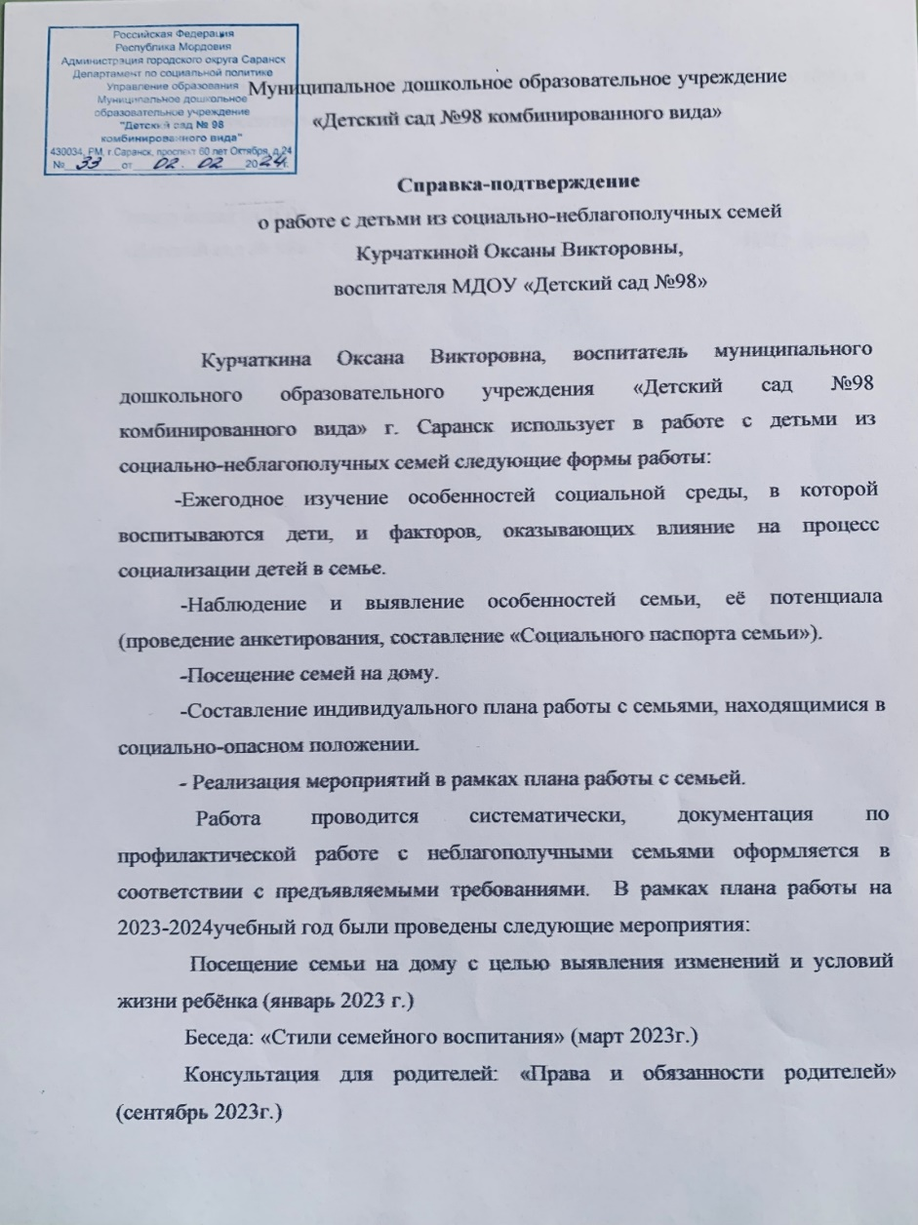
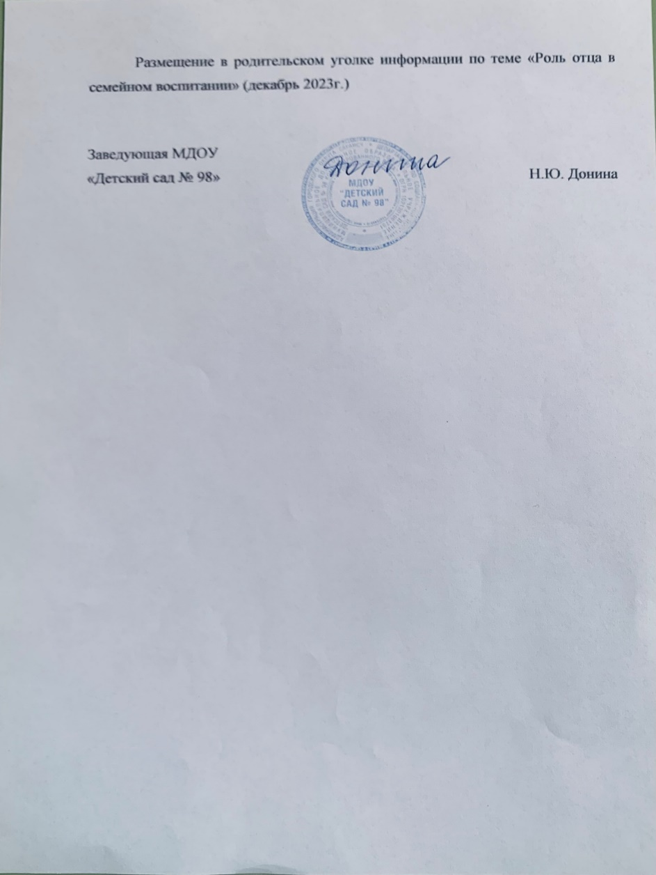
10. Работа с детьми из социально – неблагополучных семей

Slide 32
11. Участие педагога в профессиональных конкурсах

Slide 33
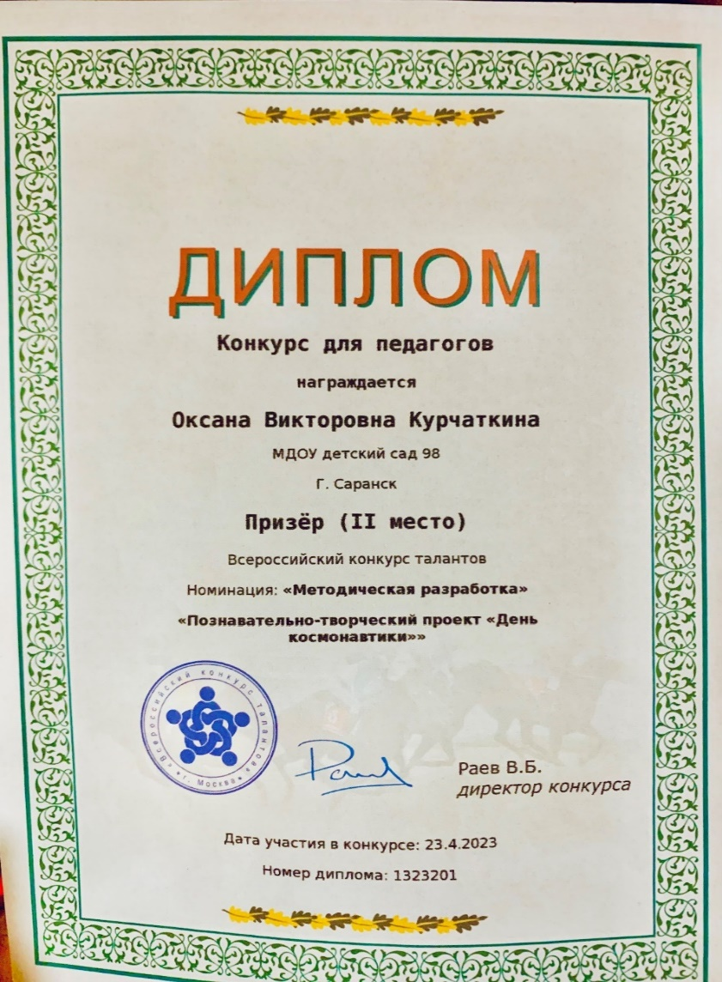
Победы и призовые места в конкурсах на порталах сети Интернет
различных уровней

Slide 34
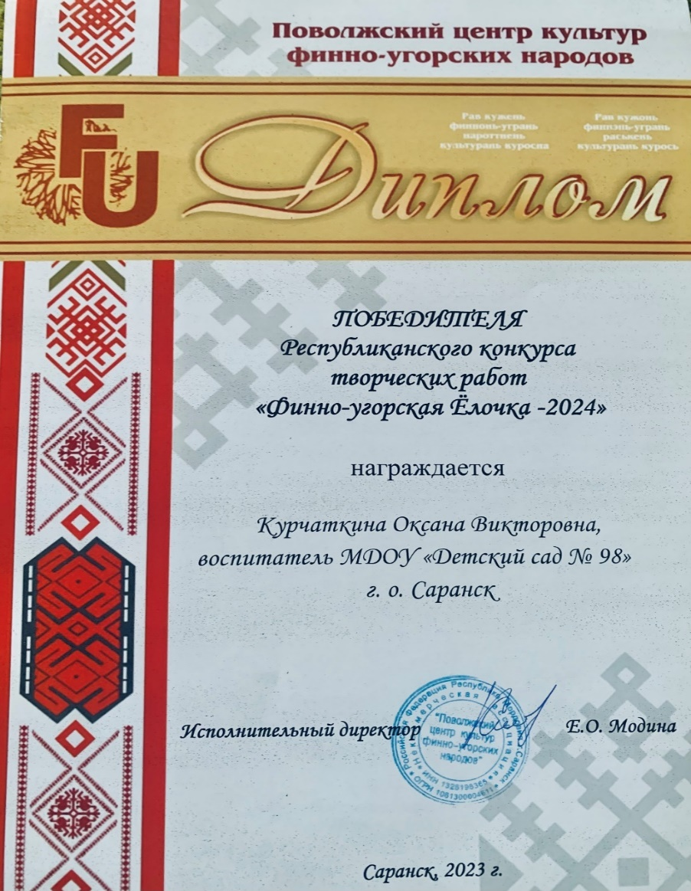
Победы и призовые места в очных республиканских конкурсах

Slide 35
12. Награды и поощрения

Slide 36
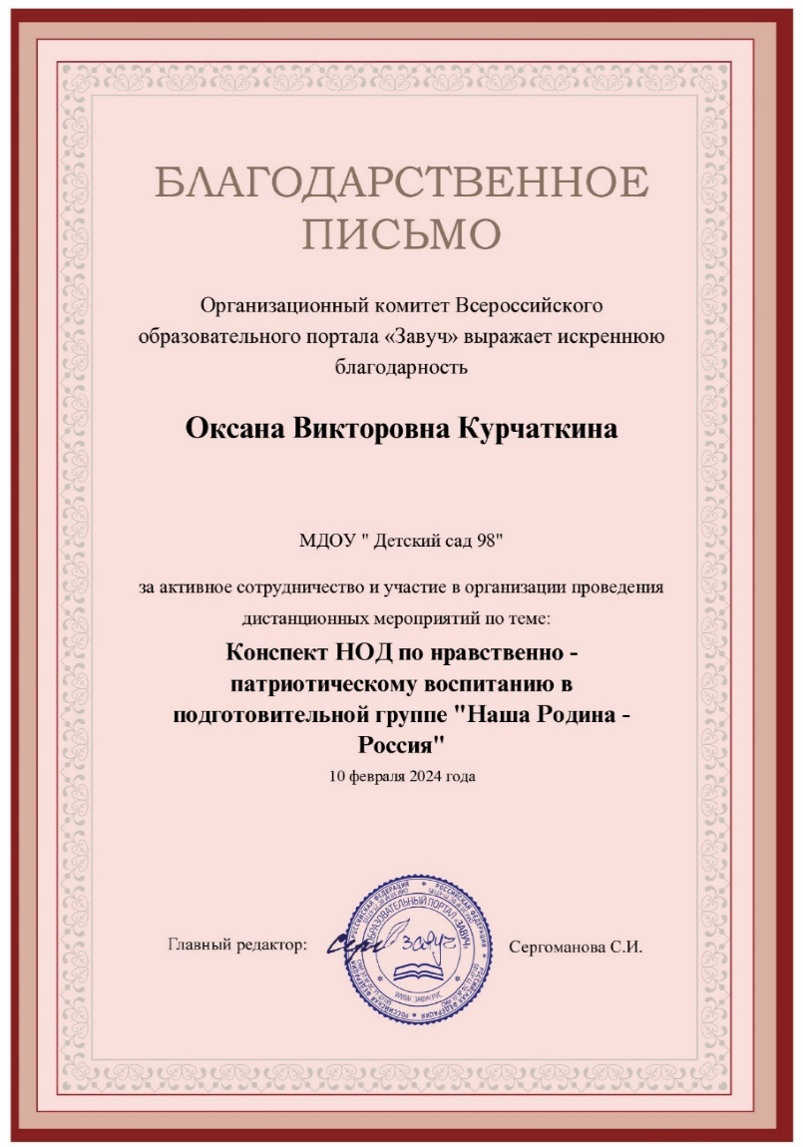
Поощрения с различных сайтов и
порталов сети Интернет

Slide 37
Муниципальный уровень

Slide 38
Всероссийский уровень

